Slide 1
Universidad Nacional Autónoma de México
Facultad de Ingeniería
Algoritmos Seriales
VS
Algoritmos Paralelo
I. Diseño de algoritmos.
Carlos Aldair Roman Balbuena
Pertinencia de la enseñanza del cómputo paralelo en el currículo de las ingenierías. Proyecto PAPIME PE104911

Slide 2
Pertinencia de la enseñanza del cómputo paralelo en el currículo de las ingenierías. Proyecto PAPIME PE104911
Diseño de algoritmos seriales
Un algoritmo es un conjunto ordenado y finito de pasos que nos permite solucionar un problema.
PARTES DE UN ALGORITMO: Todo Algoritmo debe tener las siguientes partes:
· Entrada de datos, son los datos necesarios que el algoritmo necesita para ser ejecutado. · Proceso, es la secuencia de pasos para ejecutar el algoritmo. · Salida de resultados, son los datos obtenidos después de la ejecución del algoritmo.
Carlos Aldair Roman Balbuena

Slide 3
Características
1. Debe ser Preciso, porque cada uno de sus pasos debe indicar de manera precisa e inequívoca que se debe hacer. 2. Debe ser Finito, porque un algoritmo debe tener un número limitado de pasos. 3. Debe ser Definido, porque debe producir los mismos resultados para las mismas condiciones de entrada. 4. Puede tener cero o más elementos de entrada. 5. Debe producir un resultado. Los datos de salida serán los resultados de efectuar las instrucciones.
Pertinencia de la enseñanza del cómputo paralelo en el currículo de las ingenierías. Proyecto PAPIME PE104911
Carlos Aldair Roman Balbuena

Slide 4
Análisis
Análisis de un algoritmo en particular
Análisis de una clase de algoritmos
Según el momento
Estimación a priori
Comprobación Posteriori
Pertinencia de la enseñanza del cómputo paralelo en el currículo de las ingenierías. Proyecto PAPIME PE104911
Carlos Aldair Roman Balbuena

Slide 5
Estimación a priori: Hace uso de un modelo matemático, como lo es una función, basada en un computador idealizado y en un conjunto de operaciones con costos de ejecución perfectamente
especificados.
Proporciona sólo un RESULTADO APROXIMADO.
COMPROBACIÓN A POSTERIORI. Se lleva a cabo en el momento de la ejecución del programa en un computador y consiste en medir los tiempos de corrida del programa en cuestión. Proporciona VALORES REALES
Pertinencia de la enseñanza del cómputo paralelo en el currículo de las ingenierías. Proyecto PAPIME PE104911

Slide 6
¿CÓMO MEDIR LA EFICIENCIA DE LOS ALGORITMOS?
Contando el número de pasos (tiempo de ejecución del algoritmo)
COMPLEJIDAD EN TIEMPO
Determinando el espacio utilizado por el agente computacional (máquina, persona) que lo ejecuta (espacio utilizado por el algoritmo.)
COMPLEJIDAD EN ESPACIO
Pertinencia de la enseñanza del cómputo paralelo en el currículo de las ingenierías. Proyecto PAPIME PE104911
Carlos Aldair Roman Balbuena

Slide 7
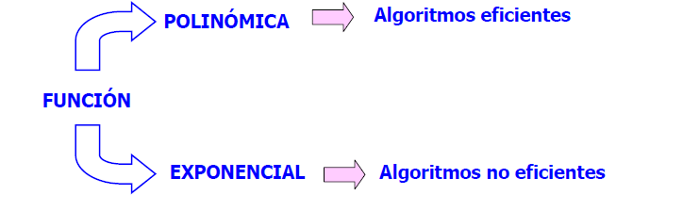
Para evaluar la rapidez o viabilidad de un algoritmo (eficiencia) se imagina que al algoritmo se le suministra entradas cada vez mayores y se observa la razón de crecimiento del tiempo insumido para ejecutarlo.
Para analizar esto se consideran dos tipos de funciones matemáticas:
Pertinencia de la enseñanza del cómputo paralelo en el currículo de las ingenierías. Proyecto PAPIME PE104911
Carlos Aldair Roman Balbuena

Slide 8
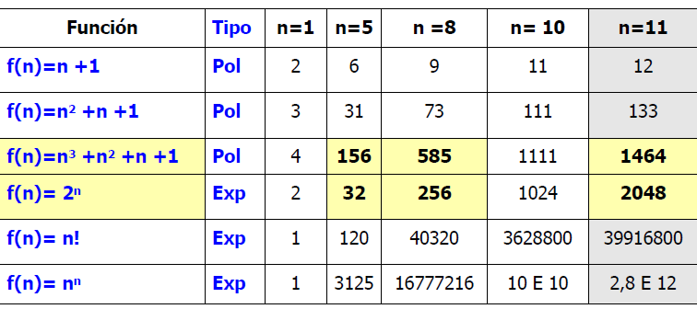
Pertinencia de la enseñanza del cómputo paralelo en el currículo de las ingenierías. Proyecto PAPIME PE104911
Carlos Aldair Roman Balbuena

Slide 9
¿Cómo calcular la complejidad?
El tiempo de ejecución de cada sentencia simple puede tomarse como complejidad de T(1).
Para las sentencias de bifurcación (if, case) el resultante de la complejidad será T(1).
La complejidad para los bucles (for, repeat, while) independientes será T(n).
La complejidad para los bucles anidados será: T(n^m) donde m nos representa el numero de bucles anidados
Pertinencia de la enseñanza del cómputo paralelo en el currículo de las ingenierías. Proyecto PAPIME PE104911
Carlos Aldair Roman Balbuena

Slide 10
Ejemplo:
Algoritmo:
for(i=0; i < n-1; i++){
for(j=0; j < n-1; j++){
if(vec[j] > vec[j+1]){
aux=vec[j];
vec[j]=vec[j+1];
vec[j+1]=aux;}
}
}
Complejidad
T(n^2)
T(n)
T(1)
T(1)
T(1)
T(1)
Pertinencia de la enseñanza del cómputo paralelo en el currículo de las ingenierías. Proyecto PAPIME PE104911
Carlos Aldair Roman Balbuena

Slide 11
Dado el siguiente algoritmo determine su complejidad
INICIO T(1)
Leer a,b,c,sum T(1)
if a>3 then b=c*a T(1)
desde a=1 hasta b T(n)
sum=sum+a T(1)
Fin T(1)
FINAL T(1)
La complejidad del algoritmo es T(n)
Pertinencia de la enseñanza del cómputo paralelo en el currículo de las ingenierías. Proyecto PAPIME PE104911
Carlos Aldair Roman Balbuena

Slide 12
Referencias
http://unse-prog2.comxa.com/downloads/EFICIENCIA-2009.pdf
http://www.estructuradedatos.galeon.com/reglascomple.html
http://www.lcc.uma.es/~av/Libro/CAP1.pdf

